Slide 1
아스가르드
주제 : 스마트 센서 기반 식용곤충 스마트팜 관리를 위한 자동화 시스템
화면설계서
팀명 : 아스가르드
팀원 : 정상아 / 신인수 / 박도현 / 신재혁
2022.11

Slide 2
메뉴 구성
회원가입
로그인
Main Page
Dashboard
DB 열람
제어
제품소개
팀원
건의사항

Slide 3
과제명
스마트 센서 기반 식용곤충 스마트팜 관리를 위한 자동화 시스템
로그인
화면이름
회원가입 및 로그인
id
화면코드
01. 로그인
pw
작성자
정상아
로그인
유의사항
회원가입
화면설명
- id와 pw를 입력 후 로그인

Slide 4
회원가입
과제명
id
스마트 센서 기반 식용곤충 스마트팜 관리를 위한 자동화 시스템
화면이름
pw
회원가입 및 로그인
pw confirm
화면코드
02. 회원가입
name
작성자
정상아
E-mail
유의사항
회원가입
화면설명
- id와 pw를 포함한 인적사항을 적고 회원가입 진행

Slide 5
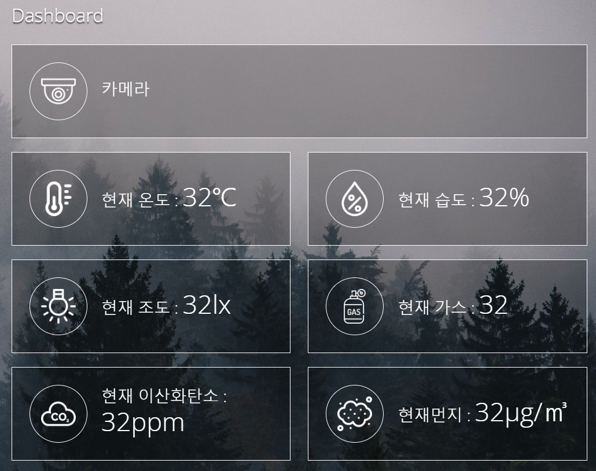
과제명
스마트 센서 기반 식용곤충 스마트팜 관리를 위한 자동화 시스템
화면이름
Dashboard Page
화면코드
03. Dashboard
작성자
정상아
유의사항
화면설명
- 온도, 습도, 조도, 가스, CO2, 먼지 등의 실시간 Data값을 Web에 구현
- 지정된 시간에 따라 실시간 Data값 갱신

Slide 6
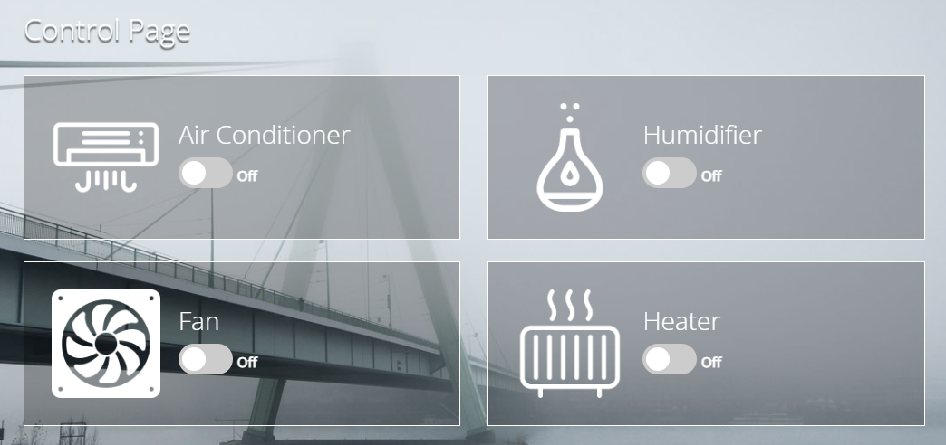
과제명
스마트 센서 기반 식용곤충 스마트팜 관리를 위한 자동화 시스템
화면이름
Control Page
화면코드
04. Control
작성자
정상아
유의사항
화면설명
- Device들의 현재 작동 상태를 실시간으로 Web에 구현
- Web에서 제어신호를 보내 Device제어

Slide 7
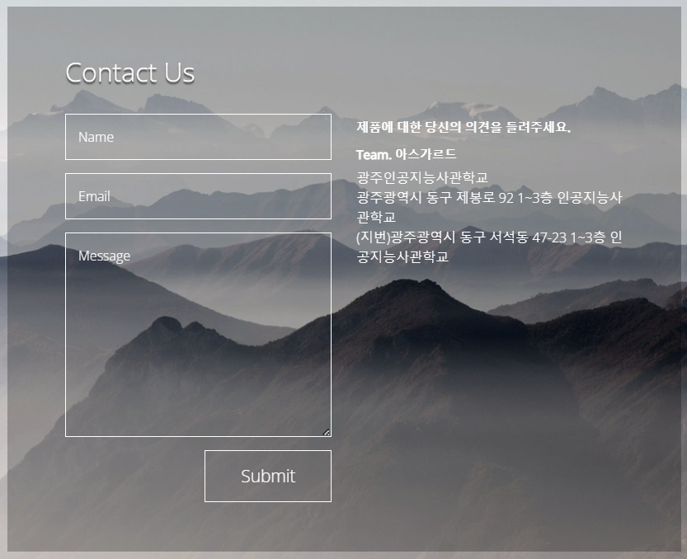
과제명
스마트 센서 기반 식용곤충 스마트팜 관리를 위한 자동화 시스템
화면이름
건의사항 page
화면코드
05. Contact us
작성자
정상아
유의사항
화면설명
- 제품에 대한 의견을 보낼 수 있음.

